Slide 1
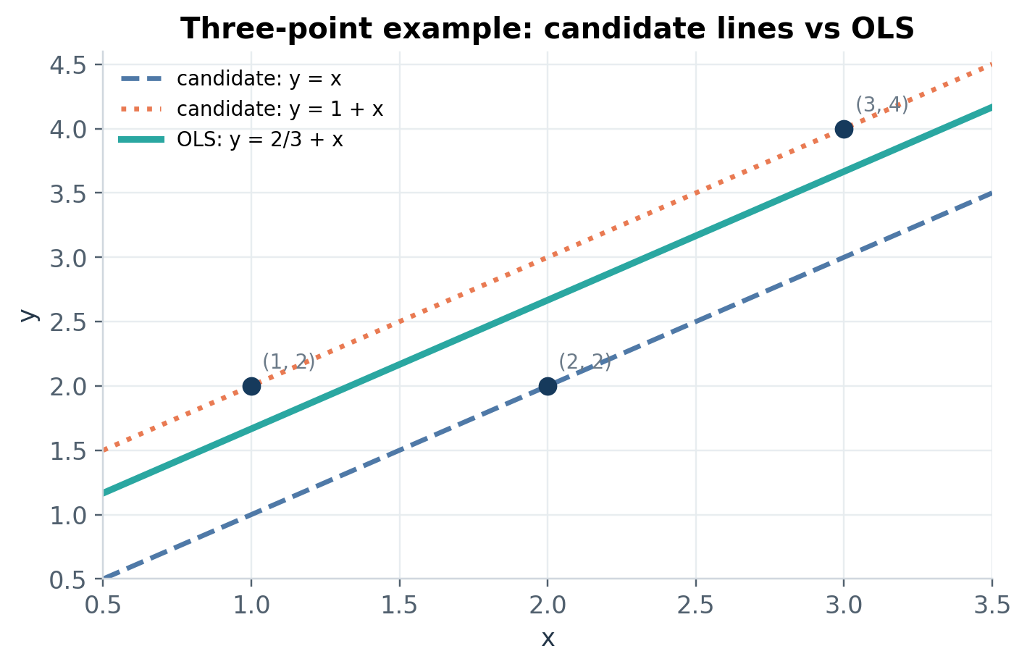
Lecture 3： OLS
最小二乗法の導入・識別・推定量としての性質
今回は、数式をきちんと追いながら
「Fit → Identify → Infer」の順に OLS を整理する。
ポイント
•
OLS はまず「いちばん合う直線」を返す。
•
その直線を β1 と読めるかは E[u|x]=0 にかかっている。
•
仮定が入ると、不偏性・分散・一致性・推論の話になる。
OLS の定義
識別条件
推定量
推論
1
Notes:
[Sources] - /mnt/data/lecture3_revised.qmd (user-provided source manuscript) - /mnt/data/lecture3_revised.html (user-provided rendered HTML reference) - Plot images in /mnt/data/lecture3_v2_assets were recreated from the manuscript/HTML code blocks or directly summarized from those user-provided materials. - Title slide figure: fig_three_point_candidates.png [/Sources]

Slide 2
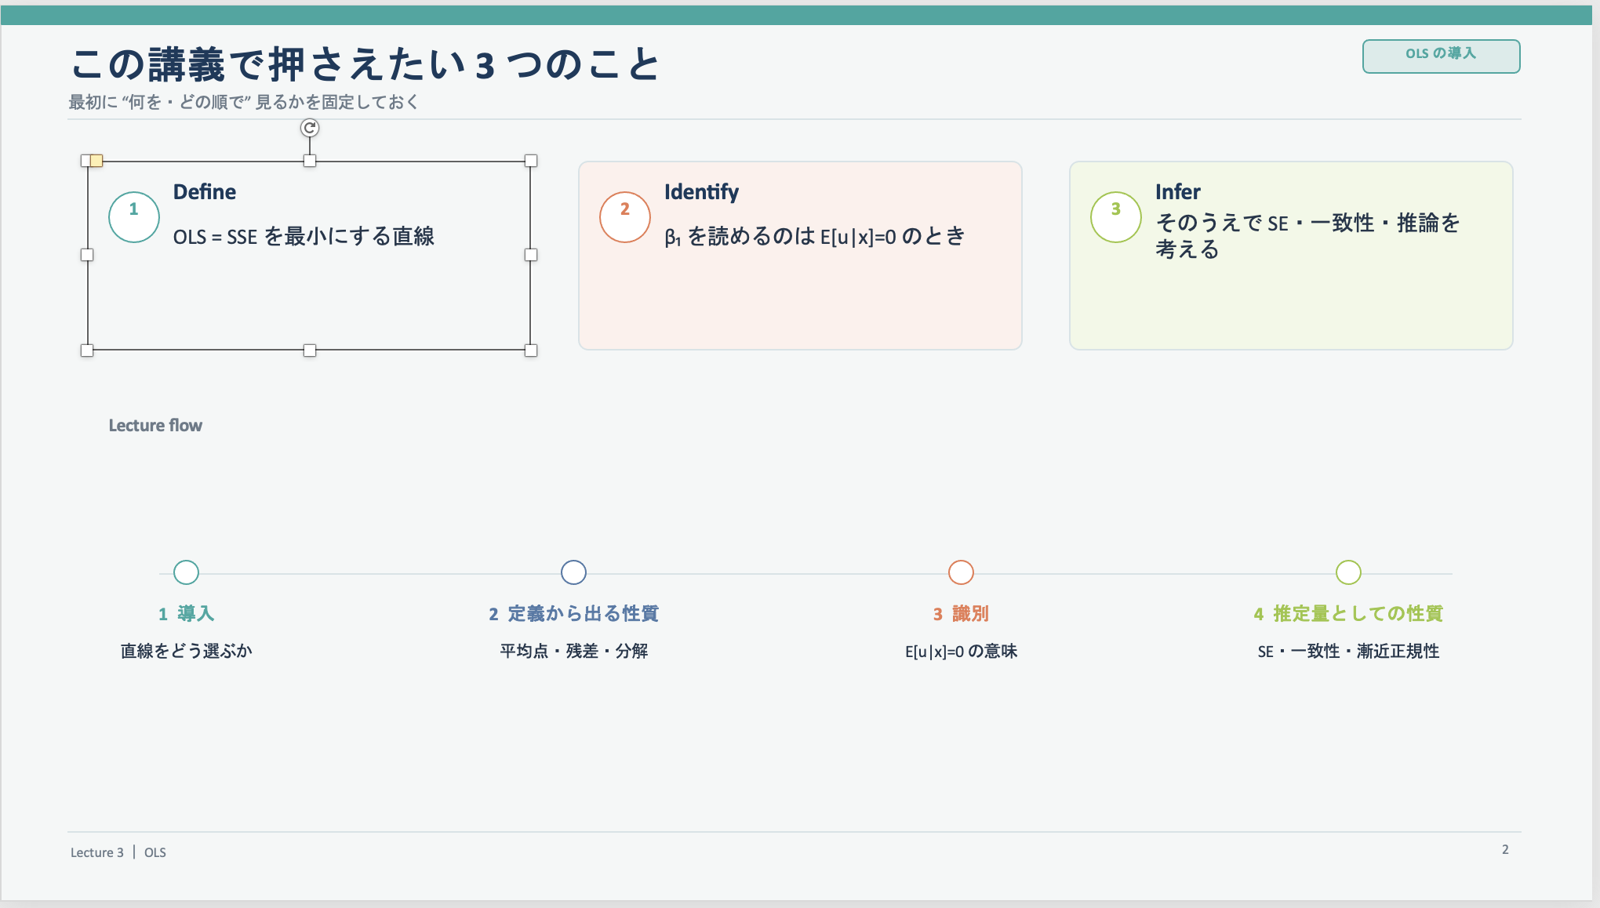

Slide 3
OLS は「いちばん合う直線」を選ぶ
OLS の導入
まずは 3 点の例で、傾きがちゃんと斜めの線として見える形で考える
intuition
3-point example
•
観測データは各個体 i ごとに (x_i, y_i) として並ぶ。
•
まず直線 ŷ_i = a + b x_i で y を近似する。
•
OLS は a と b を “見た目ではなく” データ全体のズレで決める。
•
傾き b は x が 1 増えたときの予測値の変化。
key formula
Lecture 3 ｜ OLS
3
Notes:
[Sources] - /mnt/data/lecture3_revised.qmd (user-provided source manuscript) - /mnt/data/lecture3_revised.html (user-provided rendered HTML reference) - Plot images in /mnt/data/lecture3_v2_assets were recreated from the manuscript/HTML code blocks or directly summarized from those user-provided materials. - Figure: fig_three_point_candidates.png [/Sources]

Slide 4
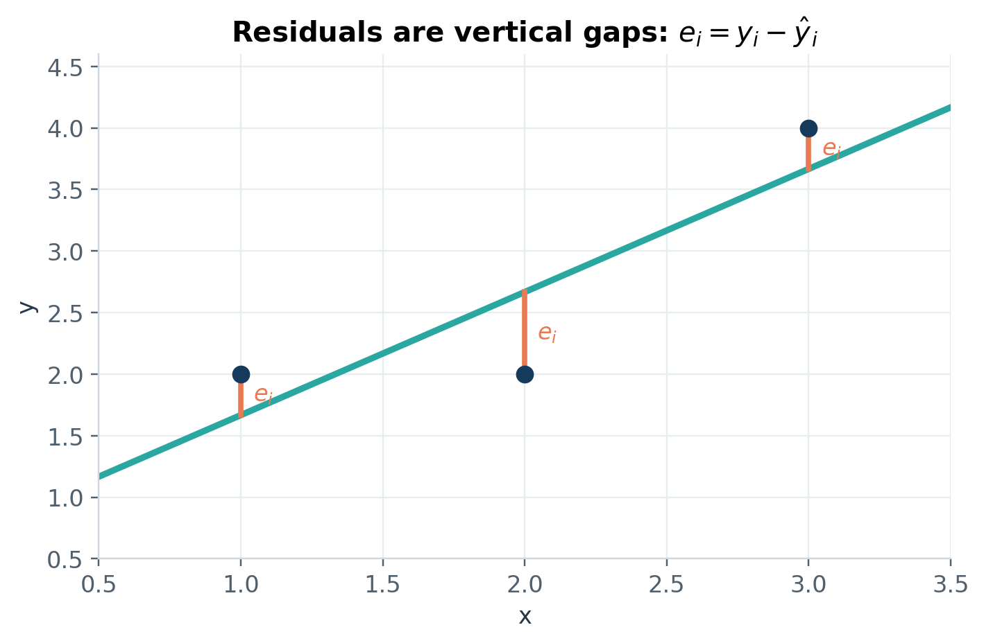
予測が外れた分を「残差」と呼ぶ
OLS の導入
OLS はこのズレをどう測るか、という問題でもある
residuals
definition
•
各点の実測値 y_i と、直線が出す予測値 ŷ_i は一般には一致しない。
•
その差 e_i を残差と呼ぶ。図では“点から線までの縦の距離”。
•
残差が全部 0 なら完全に当てはまる。
•
だから、どの直線がよいかは「残差をどう集計するか」で決まる。
残差は縦方向で測る
Lecture 3 ｜ OLS
4
Notes:
[Sources] - /mnt/data/lecture3_revised.qmd (user-provided source manuscript) - /mnt/data/lecture3_revised.html (user-provided rendered HTML reference) - Plot images in /mnt/data/lecture3_v2_assets were recreated from the manuscript/HTML code blocks or directly summarized from those user-provided materials. - Figure: fig_residuals_vertical.png [/Sources]

Slide 5
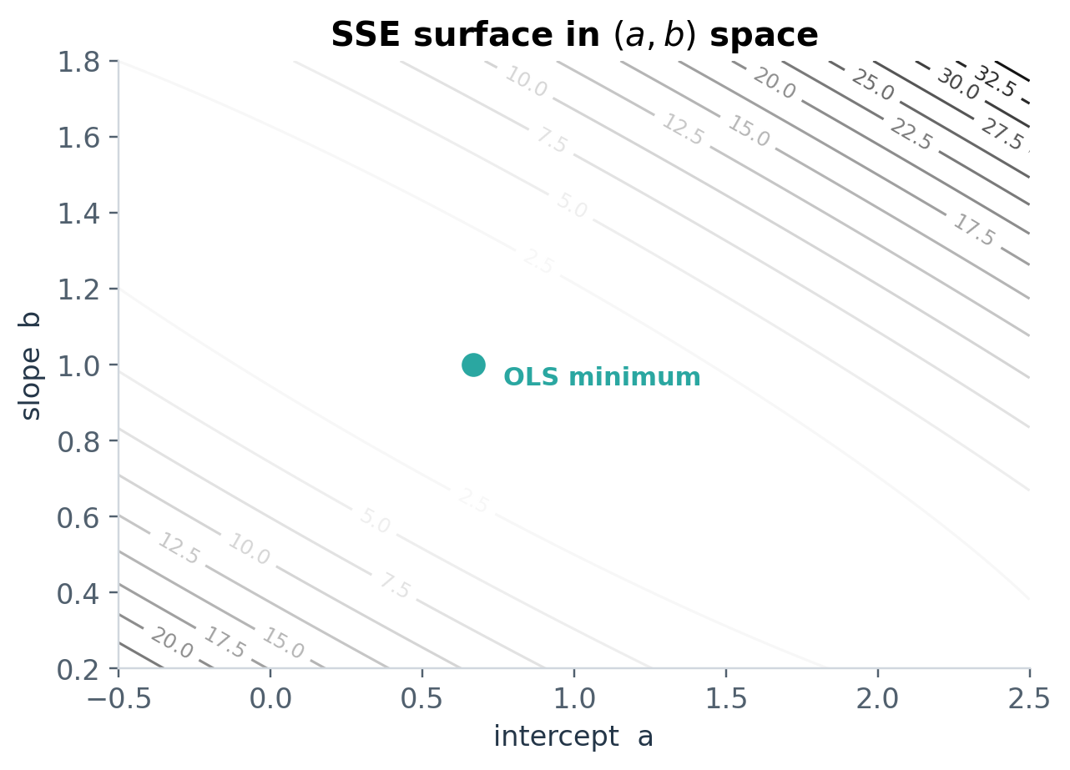
OLS の定義：SSE を最小にすること
OLS の導入
プラスとマイナスの打ち消しを避けるため、残差は二乗して足し合わせる
SSE landscape
definition
•
SSE (sum of squared errors) は残差平方和。
•
二乗するので、符号が打ち消されず、大きいズレを強く罰する。
•
図の谷の底が OLS の (â, b̂)。
OLS = “最小二乗法”
Lecture 3 ｜ OLS
5
Notes:
[Sources] - /mnt/data/lecture3_revised.qmd (user-provided source manuscript) - /mnt/data/lecture3_revised.html (user-provided rendered HTML reference) - Plot images in /mnt/data/lecture3_v2_assets were recreated from the manuscript/HTML code blocks or directly summarized from those user-provided materials. - Figure: fig_sse_contour.png [/Sources]

Slide 6
3 点だけでも「どの直線がよいか」は比べられる
OLS の導入
同じ散布図に候補直線を重ねると、SSE の比較がかなり直感的になる
candidate lines
SSE comparison
直線
SSE
y = x
2
y = 1 + x
1
OLS: y = 2/3 + x
2/3
•
候補 y=1+x は y=x より良いが、まだ最小ではない。
•
OLS の直線はさらに下がって SSE = 2/3 になる。
•
“よく見える線” ではなく、最小化された線だと理解するのが大事。
Lecture 3 ｜ OLS
6
Notes:
[Sources] - /mnt/data/lecture3_revised.qmd (user-provided source manuscript) - /mnt/data/lecture3_revised.html (user-provided rendered HTML reference) - Plot images in /mnt/data/lecture3_v2_assets were recreated from the manuscript/HTML code blocks or directly summarized from those user-provided materials. - Figure: fig_three_point_candidates.png [/Sources]

Slide 7
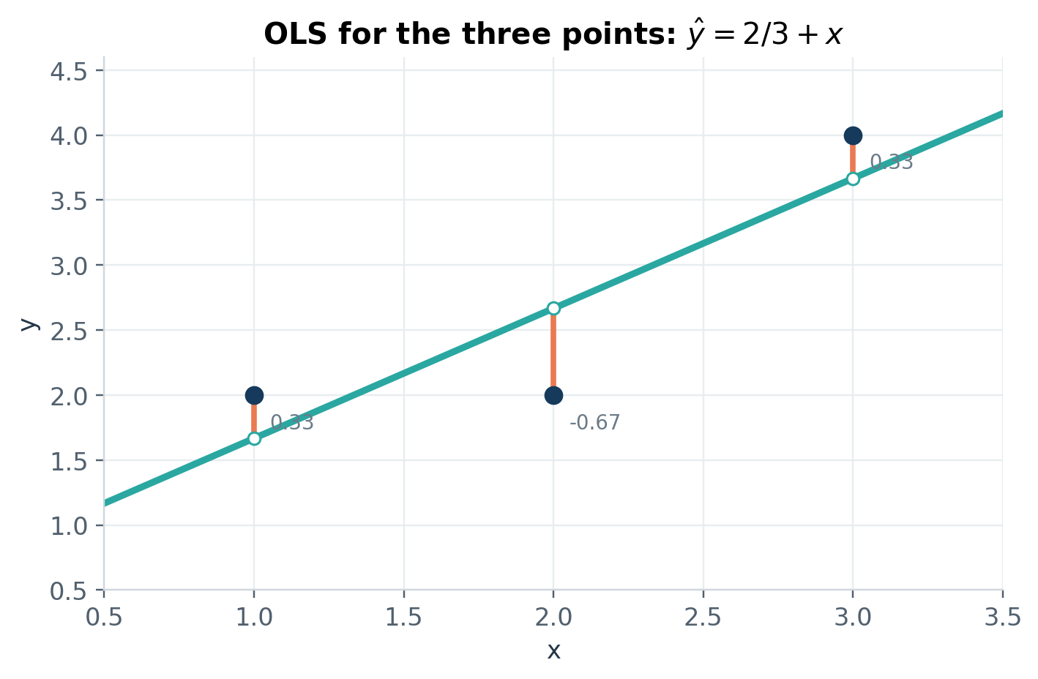
手計算すると â = 2/3, b̂ = 1 になる
OLS の導入
3 点の例では、偏微分して連立方程式を解くだけで OLS を確認できる
FOCs
OLS solution
•
手順はいつも同じ：S(a,b) を書く → 微分 → 連立方程式を解く。
•
この例では傾き 1、切片 2/3。
•
残差は (1/3, -2/3, 1/3) で、SSE = 2/3。
Lecture 3 ｜ OLS
7
Notes:
[Sources] - /mnt/data/lecture3_revised.qmd (user-provided source manuscript) - /mnt/data/lecture3_revised.html (user-provided rendered HTML reference) - Plot images in /mnt/data/lecture3_v2_assets were recreated from the manuscript/HTML code blocks or directly summarized from those user-provided materials. - Figure: fig_three_point_solution.png [/Sources]

Slide 8
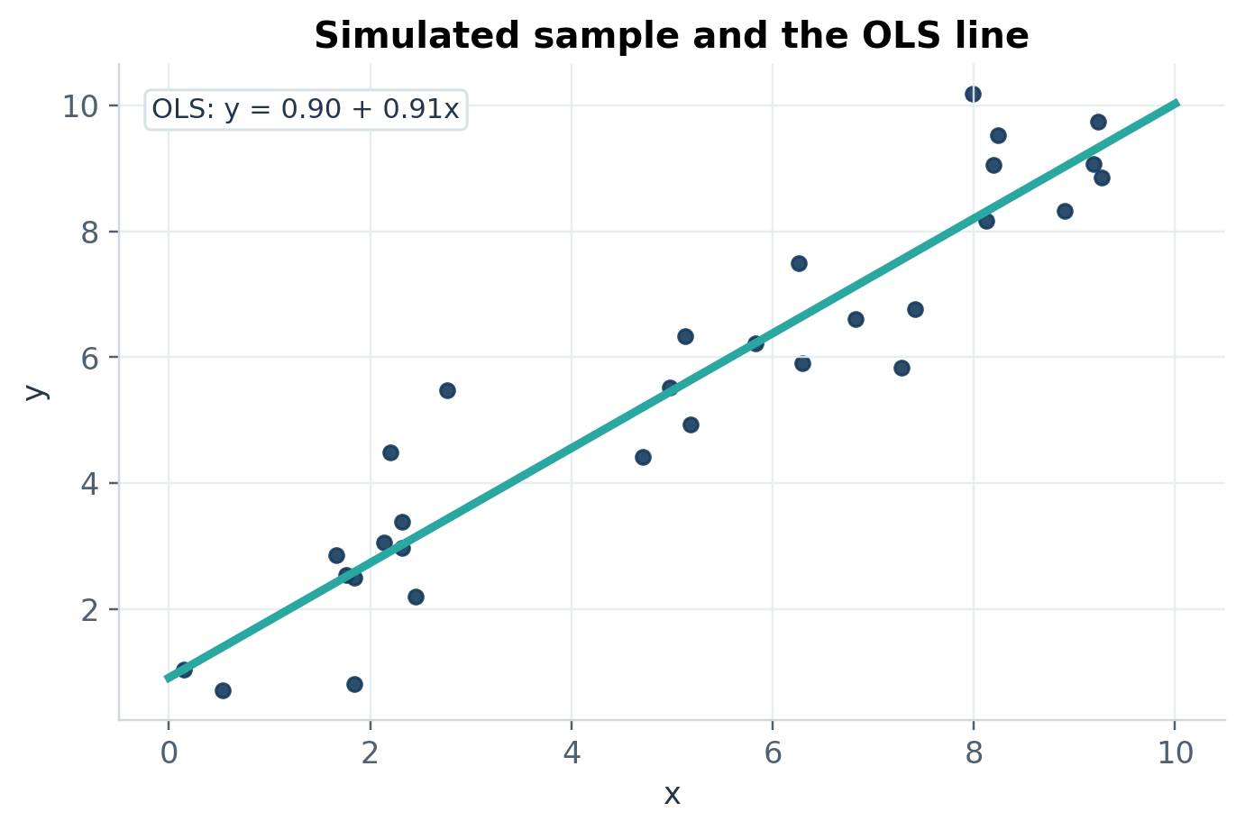
一般の n 点では「共分散 ÷ 分散」の形になる
OLS の導入
ソフトはこの式を計算しているだけで、やっていること自体は 3 点の例と同じ
closed form
simulated sample
•
分子：x と y が一緒に動く強さ。
•
分母：x 自体の散らばり。
•
だから b̂ は「共に動く度合い」を x の情報量で割ったもの。
Lecture 3 ｜ OLS
8
Notes:
[Sources] - /mnt/data/lecture3_revised.qmd (user-provided source manuscript) - /mnt/data/lecture3_revised.html (user-provided rendered HTML reference) - Plot images in /mnt/data/lecture3_v2_assets were recreated from the manuscript/HTML code blocks or directly summarized from those user-provided materials. - Figure: fig_n_point_scatter_ols.png [/Sources]

Slide 9
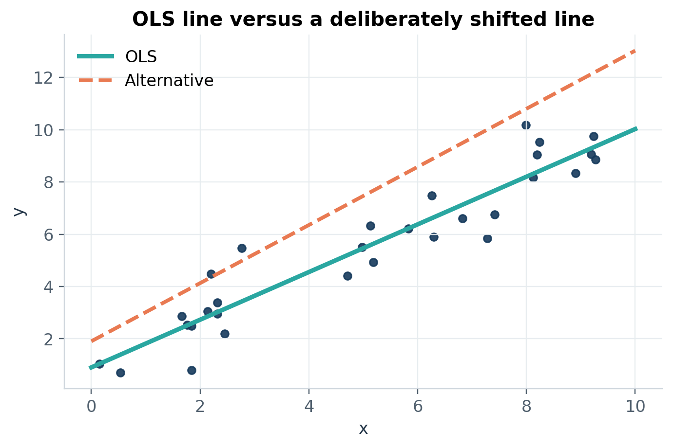
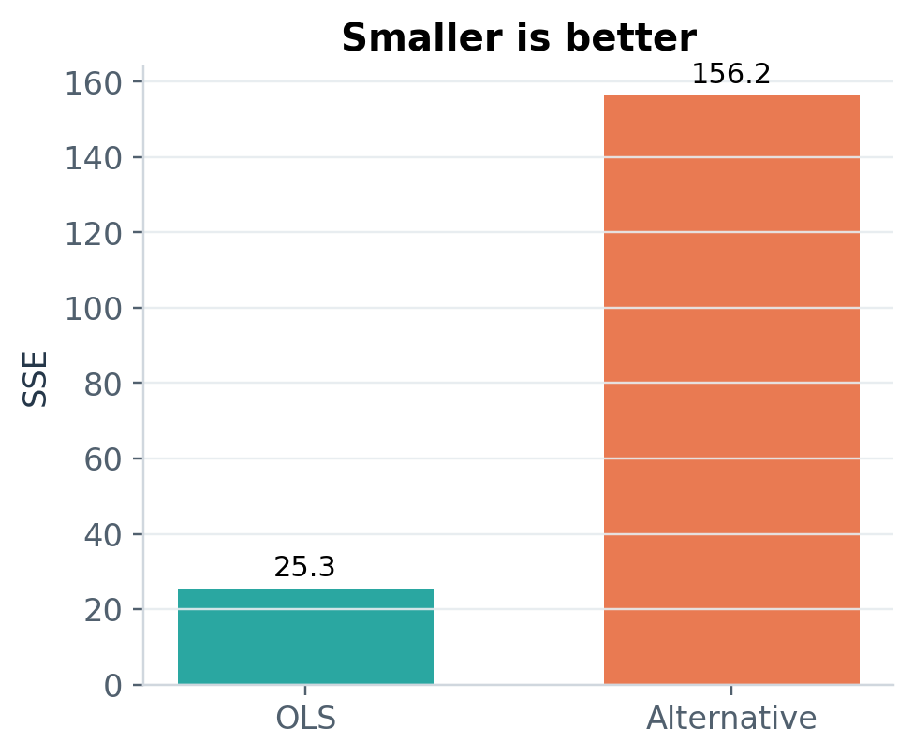
ソフトがやっていることも、結局は SSE 最小化
OLS の導入
直線を少しズラしただけでも、SSE がかなり悪化することがある
OLS vs alternative
SSE
•
見た目で少しズレただけでも、二乗和では大きな差になる。
•
OLS は “平均的に一番近い線” ではなく、二乗ズレを最も小さくする線。
•
この違いが後で微分条件や残差条件として現れる。
Lecture 3 ｜ OLS
9
Notes:
[Sources] - /mnt/data/lecture3_revised.qmd (user-provided source manuscript) - /mnt/data/lecture3_revised.html (user-provided rendered HTML reference) - Plot images in /mnt/data/lecture3_v2_assets were recreated from the manuscript/HTML code blocks or directly summarized from those user-provided materials. - Figures: fig_compare_ols_alt.png, fig_sse_bars.png [/Sources]

Slide 10
定義だけで出る 4 つの機械的な性質
定義から出る性質
ここまではまだ因果も外生性も要らない。SSE 最小化だけで必ず成り立つ話
P1
平均点を通る
P2
残差和は 0
OLS 直線は (x̄, ȳ) を通る。
上下に平行移動しても改善できない。
P3
残差は x と直交
P4
TSS = ESS + SSE
回転しても改善できない。
全体のばらつきが説明分と残差分に分かれる。
all from SSE minimization
Lecture 3 ｜ OLS
10
Notes:
[Sources] - /mnt/data/lecture3_revised.qmd (user-provided source manuscript) - /mnt/data/lecture3_revised.html (user-provided rendered HTML reference) - Plot images in /mnt/data/lecture3_v2_assets were recreated from the manuscript/HTML code blocks or directly summarized from those user-provided materials. [/Sources]

Slide 11
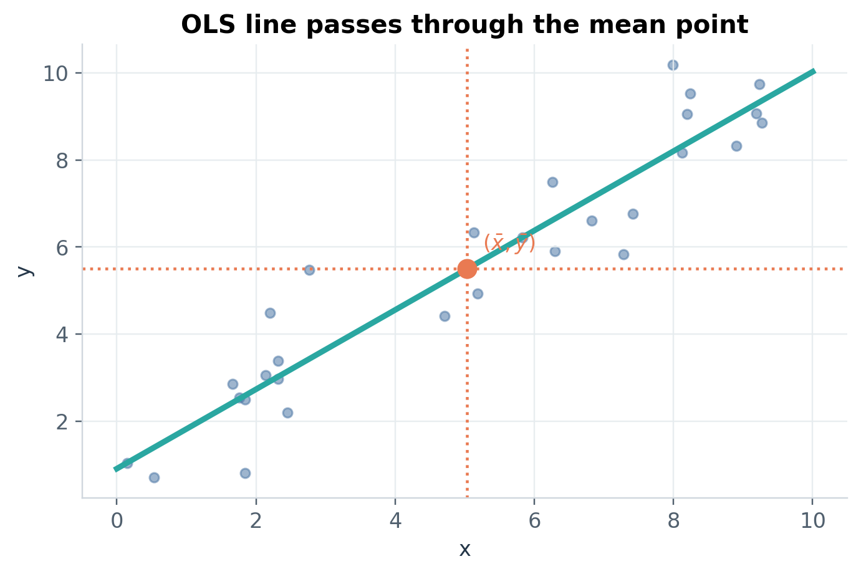
P1：回帰直線は平均点 (x̄, ȳ) を通る
定義から出る性質
a での一階条件を整理すると、ȳ = â + b̂ x̄ がそのまま出てくる
mean point
P1
•
x と y の平均をとると、OLS 直線は必ずその重心を通る。
•
だから、回帰線が平均点から大きく外れることはない。
•
後で x を中心化すると、切片の解釈が ȳ にそのまま揃う。
FOC w.r.t. a
Lecture 3 ｜ OLS
11
Notes:
[Sources] - /mnt/data/lecture3_revised.qmd (user-provided source manuscript) - /mnt/data/lecture3_revised.html (user-provided rendered HTML reference) - Plot images in /mnt/data/lecture3_v2_assets were recreated from the manuscript/HTML code blocks or directly summarized from those user-provided materials. - Figure: fig_mean_point.png [/Sources]

Slide 12
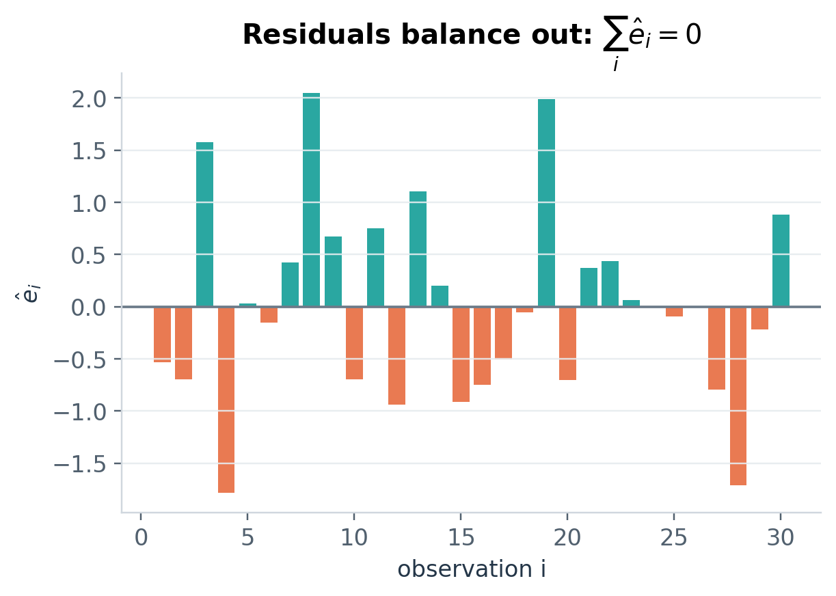
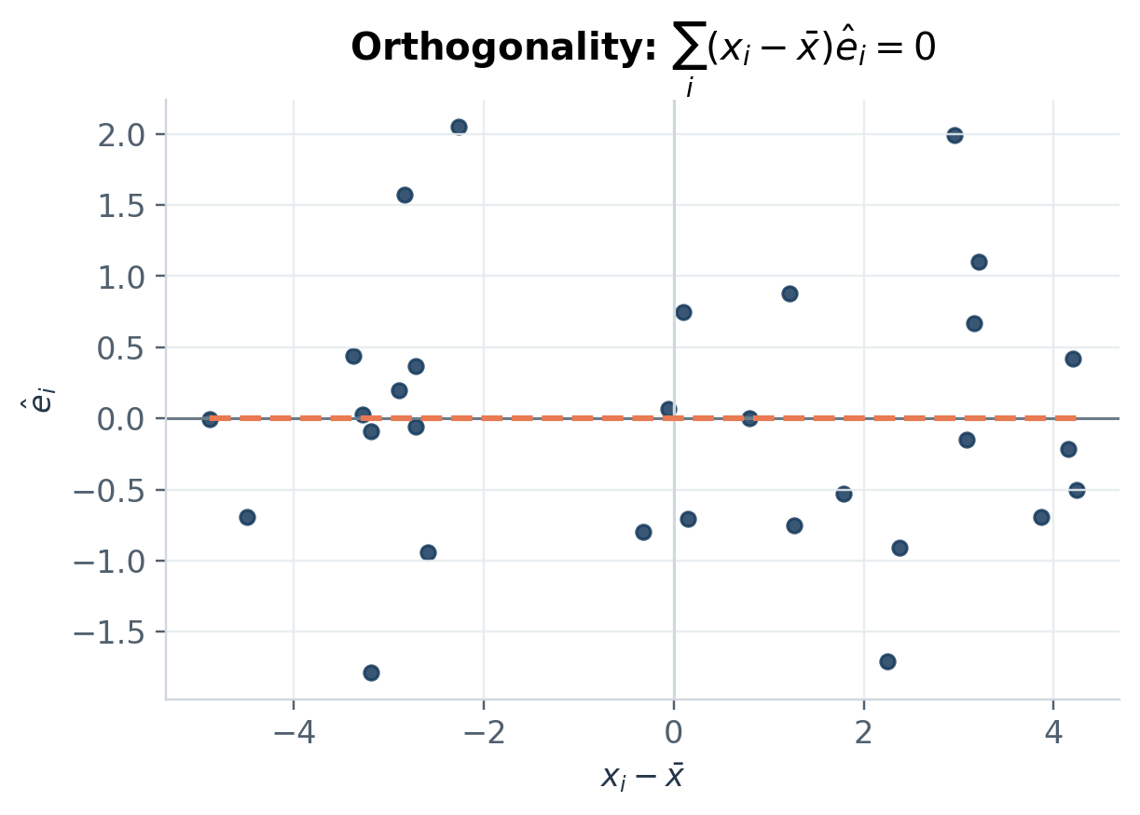
P2・P3：残差条件は「もう改善できない」を表す
定義から出る性質
上下シフトでも回転でも SSE が下がらない地点に OLS は止まる
sum zero
orthogonality
Lecture 3 ｜ OLS
12
Notes:
[Sources] - /mnt/data/lecture3_revised.qmd (user-provided source manuscript) - /mnt/data/lecture3_revised.html (user-provided rendered HTML reference) - Plot images in /mnt/data/lecture3_v2_assets were recreated from the manuscript/HTML code blocks or directly summarized from those user-provided materials. - Figures: fig_residual_sum_zero.png, fig_orthogonality.png [/Sources]

Slide 13
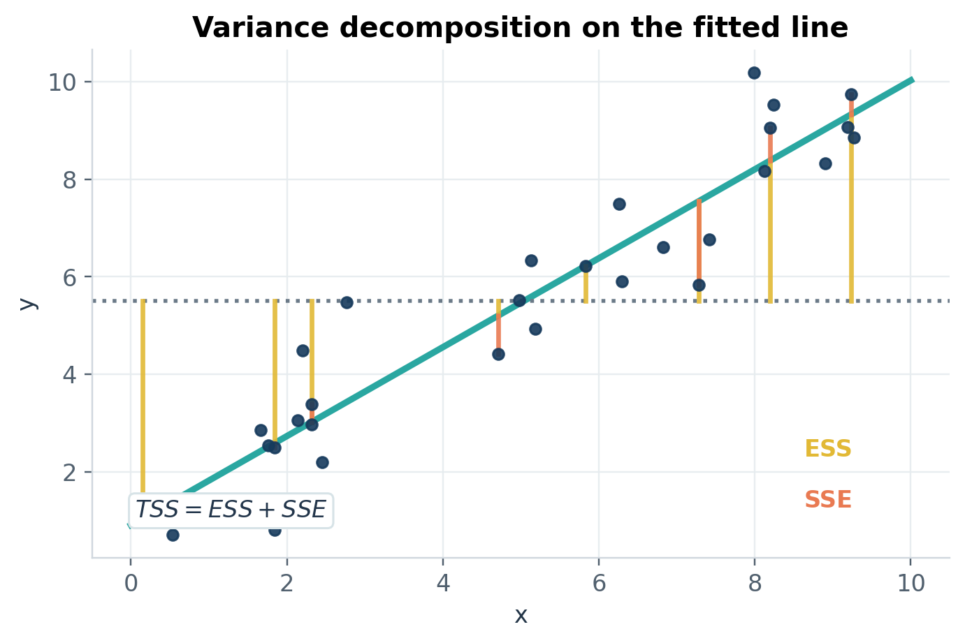
P4：y のばらつきは「説明できた分」と「残り」に分かれる
定義から出る性質
この分解から R² = 1 - SSE/TSS も自然に出てくる
decomposition
P4
•
TSS：y 全体のばらつき。
•
ESS：直線で説明できたばらつき。
•
SSE：説明しきれず残ったばらつき。
•
R² は fit の尺度であって、因果の保証ではない。
Lecture 3 ｜ OLS
13
Notes:
[Sources] - /mnt/data/lecture3_revised.qmd (user-provided source manuscript) - /mnt/data/lecture3_revised.html (user-provided rendered HTML reference) - Plot images in /mnt/data/lecture3_v2_assets were recreated from the manuscript/HTML code blocks or directly summarized from those user-provided materials. - Figure: fig_tss_decomp.png [/Sources]

Slide 14
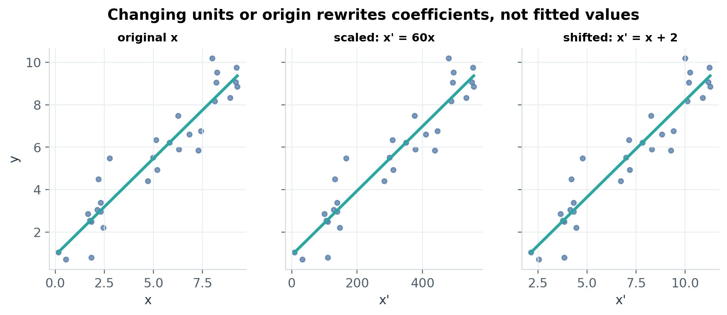
P5・P6：単位変更と平行移動で何が変わるか
定義から出る性質
係数の見かけは変わっても、同じデータを見ている限り fitted values 自体は変わらない
same fit, different units/origin
interpretation
•
x' = 60x なら、傾きは 1/60 倍になる。
•
x' = x + c なら、傾きはそのままで切片だけが調整される。
•
どちらも “同じ直線を別の座標で書き直しただけ”。
•
だから単位や原点が違っても fitted line の意味は保たれる。
Lecture 3 ｜ OLS
14
Notes:
[Sources] - /mnt/data/lecture3_revised.qmd (user-provided source manuscript) - /mnt/data/lecture3_revised.html (user-provided rendered HTML reference) - Plot images in /mnt/data/lecture3_v2_assets were recreated from the manuscript/HTML code blocks or directly summarized from those user-provided materials. - Figure: fig_scale_shift.png [/Sources]

Slide 15
「よく当てはまる直線」≠「欲しいパラメータ」
識別
ここからは fit の話ではなく、β₁ を本当に読めるかという話に切り替わる
左の読み方：パターン
右の読み方：パラメータ
「x が大きいと y も大きい」
という観測パターンに、
一番合う直線を引いている。
「x を外から 1 増やしたら y はどれだけ変わるか」
を β₁ として読みたい。
model
correlation
•
問題は、u_i が見えないこと。
•
だから仮定なしでは “どこまでが傾きで、どこからが誤差か” を区別できない。
Lecture 3 ｜ OLS
15
Notes:
[Sources] - /mnt/data/lecture3_revised.qmd (user-provided source manuscript) - /mnt/data/lecture3_revised.html (user-provided rendered HTML reference) - Plot images in /mnt/data/lecture3_v2_assets were recreated from the manuscript/HTML code blocks or directly summarized from those user-provided materials. [/Sources]

Slide 16
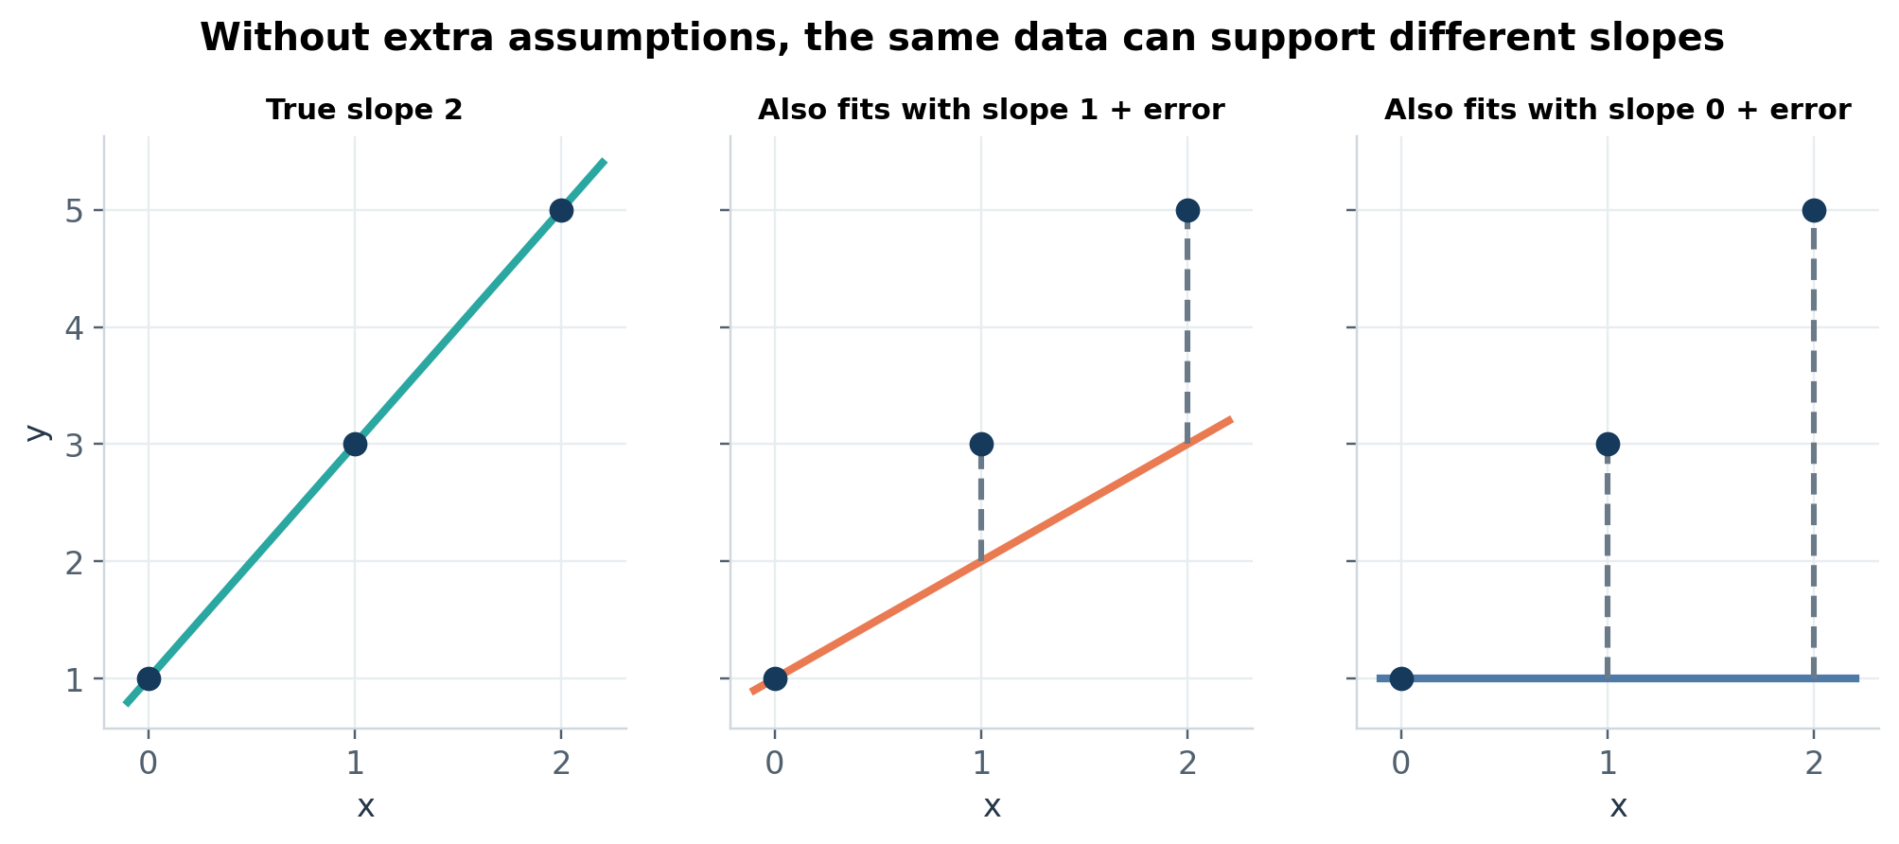
仮定がないと β₁ は識別できない
識別
同じ (x, y) に対して、別の傾きを置いて誤差を作り直すことができてしまう
same data, different slopes
identification failure
•
β₁=2 でも β₁=1 でも β₁=0 でも、誤差 u_i を作り直せば式は成り立つ。
•
違いは、傾きを小さく言い過ぎた分が x と相関する誤差に押し込まれること。
•
だから “誤差がどう振る舞うか” への追加仮定が必要になる。
fit alone is not identification
Lecture 3 ｜ OLS
16
Notes:
[Sources] - /mnt/data/lecture3_revised.qmd (user-provided source manuscript) - /mnt/data/lecture3_revised.html (user-provided rendered HTML reference) - Plot images in /mnt/data/lecture3_v2_assets were recreated from the manuscript/HTML code blocks or directly summarized from those user-provided materials. - Figure: fig_identification_failure.png [/Sources]

Slide 17
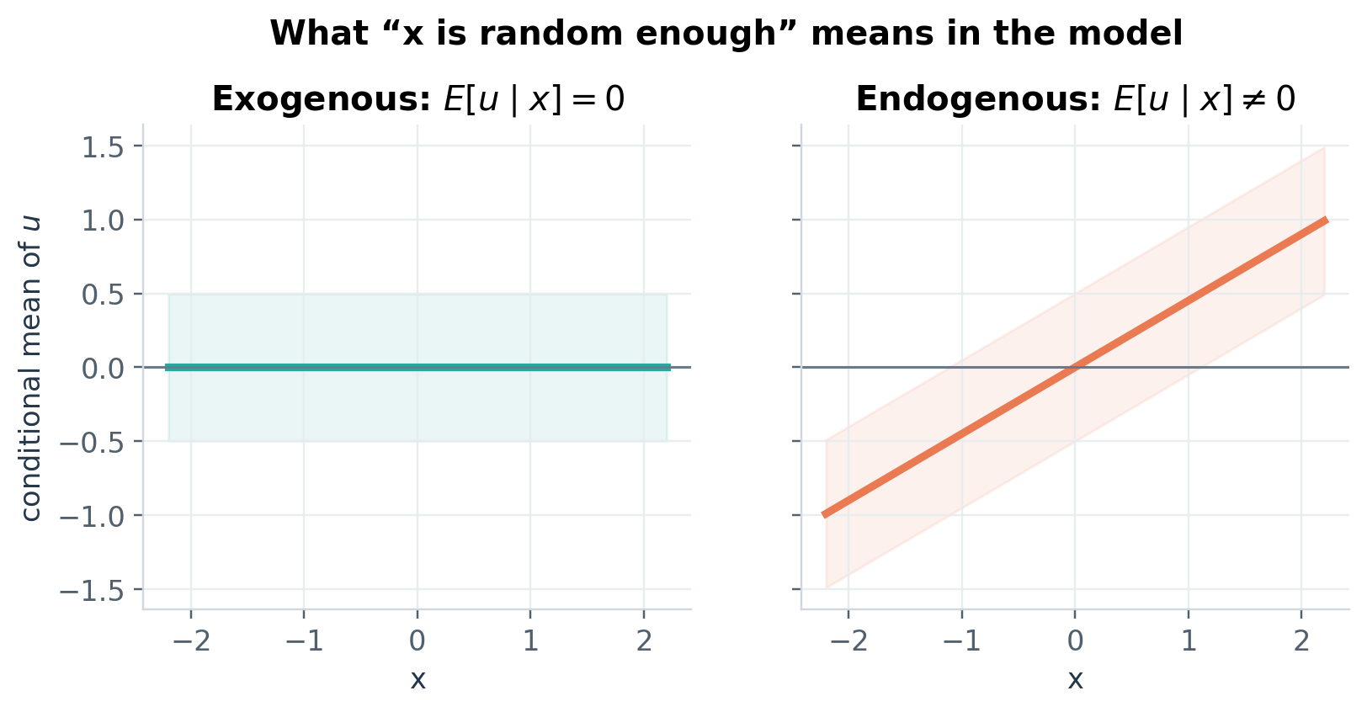
識別の中心条件：誤差の条件付き平均が 0
識別
「x がランダムっぽい」をモデルの言葉で言い換えるとこうなる
conditional mean
A/B intuition
A/B test の場合
ユーザー
ランダム割付
A/B グループ
平均 y を比較
•
x の値ごとに誤差の平均が偏らない、という縛り。
•
この縛りがあると、好きな傾きを誤差に押し込むことができなくなる。
•
実験やランダム割付は、この条件を作る典型例。
Lecture 3 ｜ OLS
17
Notes:
[Sources] - /mnt/data/lecture3_revised.qmd (user-provided source manuscript) - /mnt/data/lecture3_revised.html (user-provided rendered HTML reference) - Plot images in /mnt/data/lecture3_v2_assets were recreated from the manuscript/HTML code blocks or directly summarized from those user-provided materials. - Figure: fig_exogeneity_condition.png [/Sources]

Slide 18
シミュレーションでは「誤差の作り方」だけを変える
識別
β₀=1, β₁=2, n=200, R=2000, x ~ N(0,1) は固定し、u の生成だけを入れ替える
Ex.1
non-normal
Ex.2
mean shift
Ex.3A
heterosked.
u は bimodal だが x と独立
u = c + v：一定の平均ズレ
Var(u|x) が x に依存
Ex.3B
endogeneity
Ex.4
serial corr.
u = ρx + v：平均が x に依存
u_t = ρu_{t-1} + ε_t
狙い：どの仮定が壊れても slope は中心に残るのか、それとも分布全体がズレるのかを見る。
Lecture 3 ｜ OLS
18
Notes:
[Sources] - /mnt/data/lecture3_revised.qmd (user-provided source manuscript) - /mnt/data/lecture3_revised.html (user-provided rendered HTML reference) - Plot images in /mnt/data/lecture3_v2_assets were recreated from the manuscript/HTML code blocks or directly summarized from those user-provided materials. [/Sources]

Slide 19
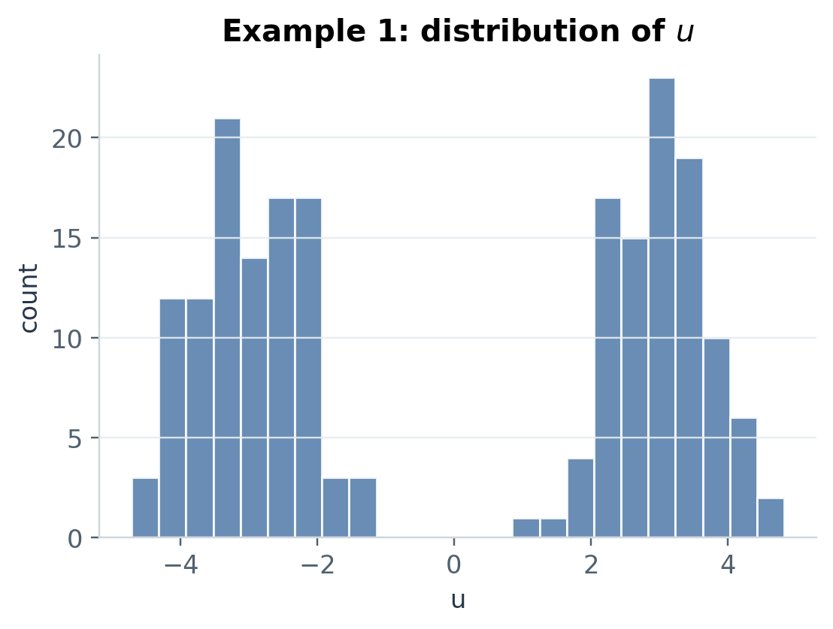
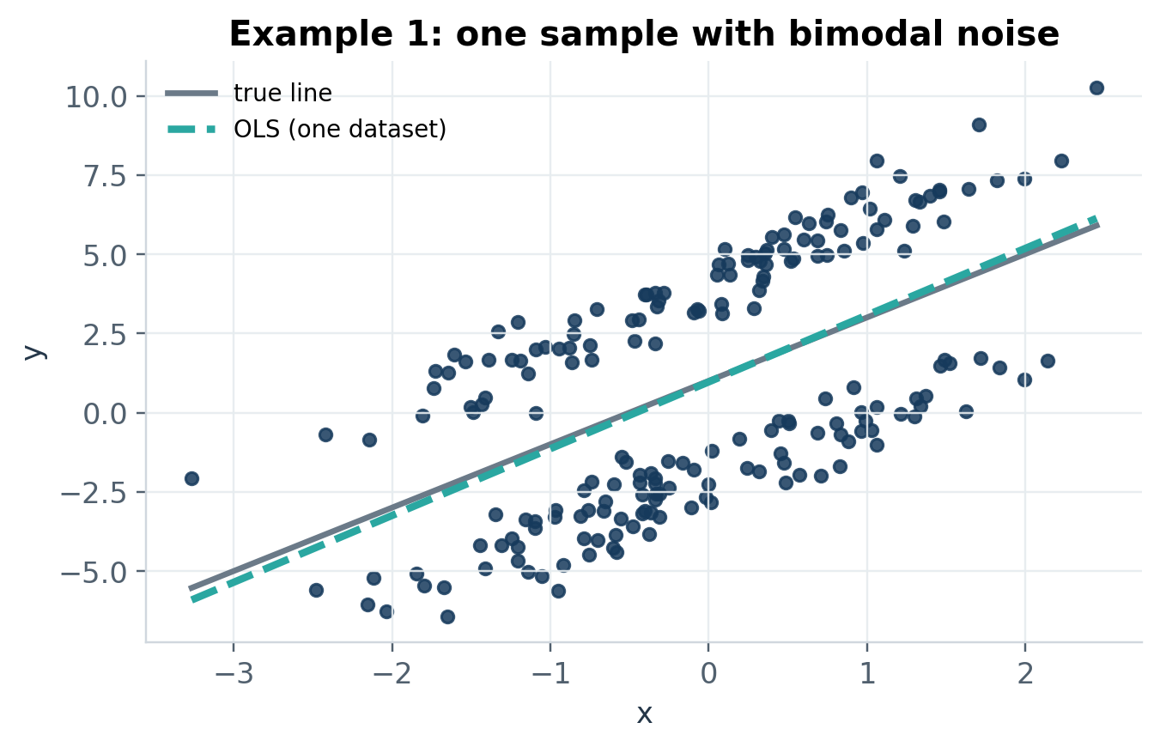
Example 1：ノイズが非正規でも、平均的に x と無関係なら大丈夫
識別
bimodal な u を入れても、中心条件 E[u|x]=0 が守られていれば slope は狙える
one sample
distribution of u
•
u は二峰性で bell-shaped ですらない。
•
それでも x と独立なら、平均的には slope の中心は崩れない。
•
“正規かどうか” より “平均独立かどうか” が重要。
Lecture 3 ｜ OLS
19
Notes:
[Sources] - /mnt/data/lecture3_revised.qmd (user-provided source manuscript) - /mnt/data/lecture3_revised.html (user-provided rendered HTML reference) - Plot images in /mnt/data/lecture3_v2_assets were recreated from the manuscript/HTML code blocks or directly summarized from those user-provided materials. - Figures: fig_ex1_scatter.png, fig_ex1_u_hist.png [/Sources]

Slide 20
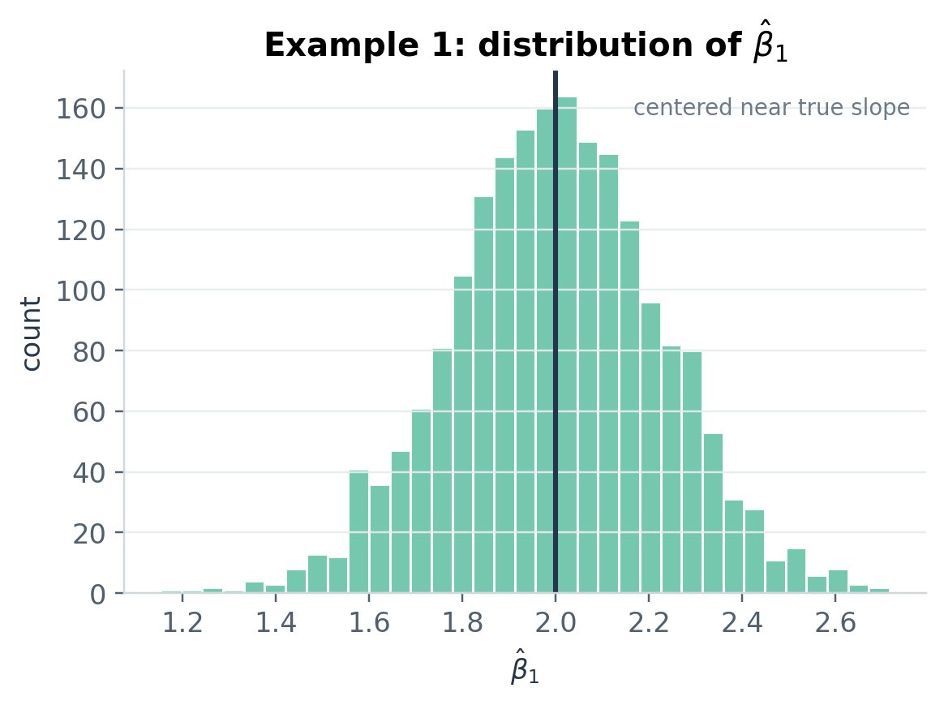
Example 1 を何度も繰り返すと、b̂ の中心は β₁ 付近に残る
識別
一回こっきりの回帰ではなく、推定量の分布を見る
repeated samples
takeaway
•
非正規ノイズでも、E[u|x]=0 が保たれていれば中心は β₁ から大きく外れない。
•
分布の形は少し厚い裾や歪みを持ちうる。
•
つまり、normality は便利な仮定ではあっても、識別の本体ではない。
Lecture 3 ｜ OLS
20
Notes:
[Sources] - /mnt/data/lecture3_revised.qmd (user-provided source manuscript) - /mnt/data/lecture3_revised.html (user-provided rendered HTML reference) - Plot images in /mnt/data/lecture3_v2_assets were recreated from the manuscript/HTML code blocks or directly summarized from those user-provided materials. - Figure: fig_ex1_bhat_hist.png [/Sources]

Slide 21
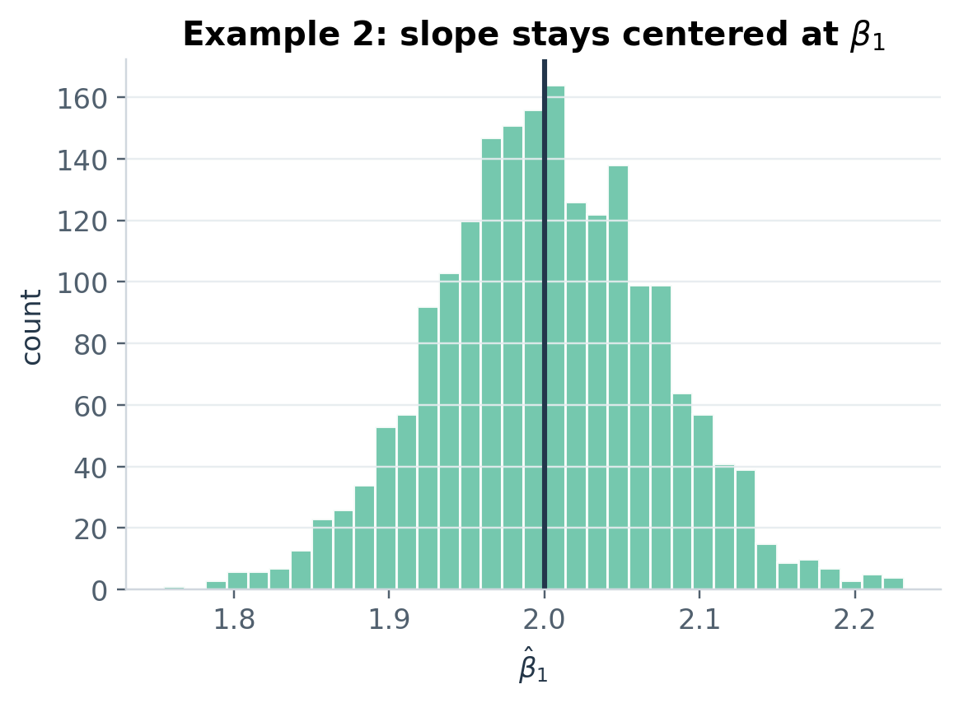
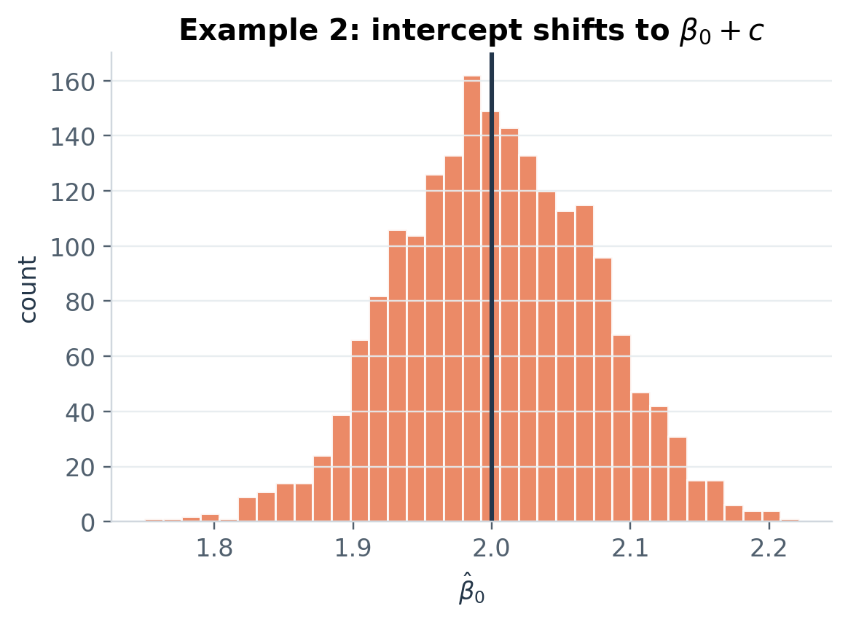
Example 2：誤差の平均が一定ズレるだけなら、傾きより切片が動く
識別
u = c + v のような一定シフトは slope ではなく intercept が吸収する
slope
intercept
Lecture 3 ｜ OLS
21
Notes:
[Sources] - /mnt/data/lecture3_revised.qmd (user-provided source manuscript) - /mnt/data/lecture3_revised.html (user-provided rendered HTML reference) - Plot images in /mnt/data/lecture3_v2_assets were recreated from the manuscript/HTML code blocks or directly summarized from those user-provided materials. - Figures: fig_ex2_bhat_hist.png, fig_ex2_ahat_hist.png [/Sources]

Slide 22
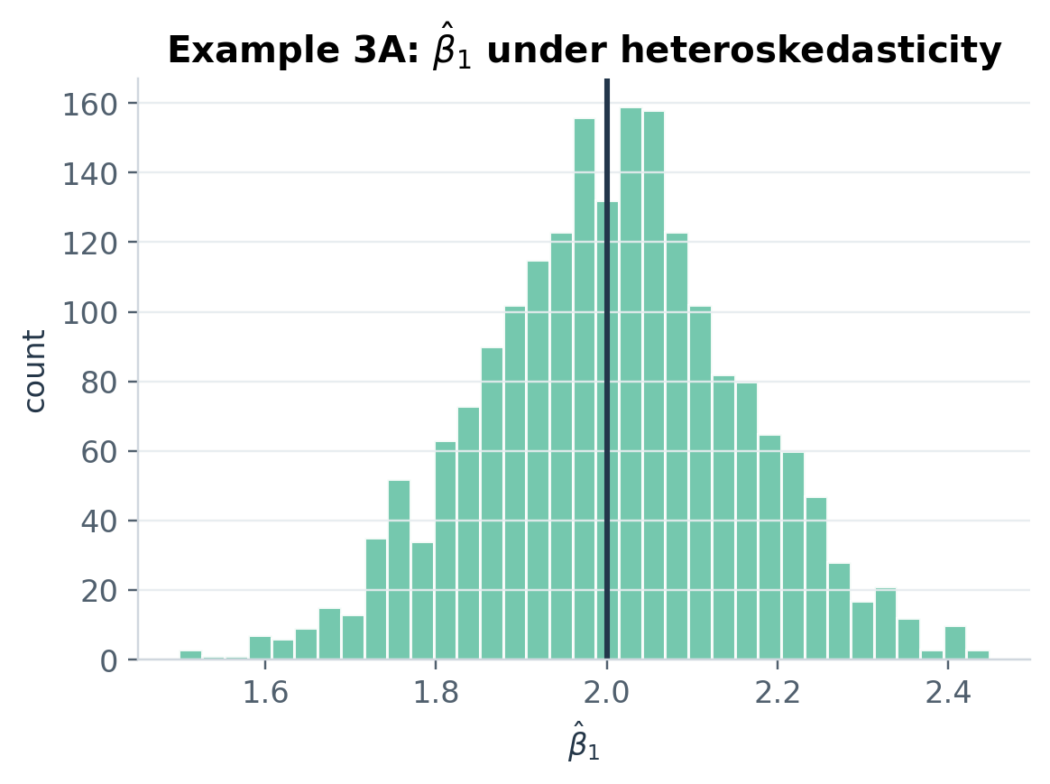
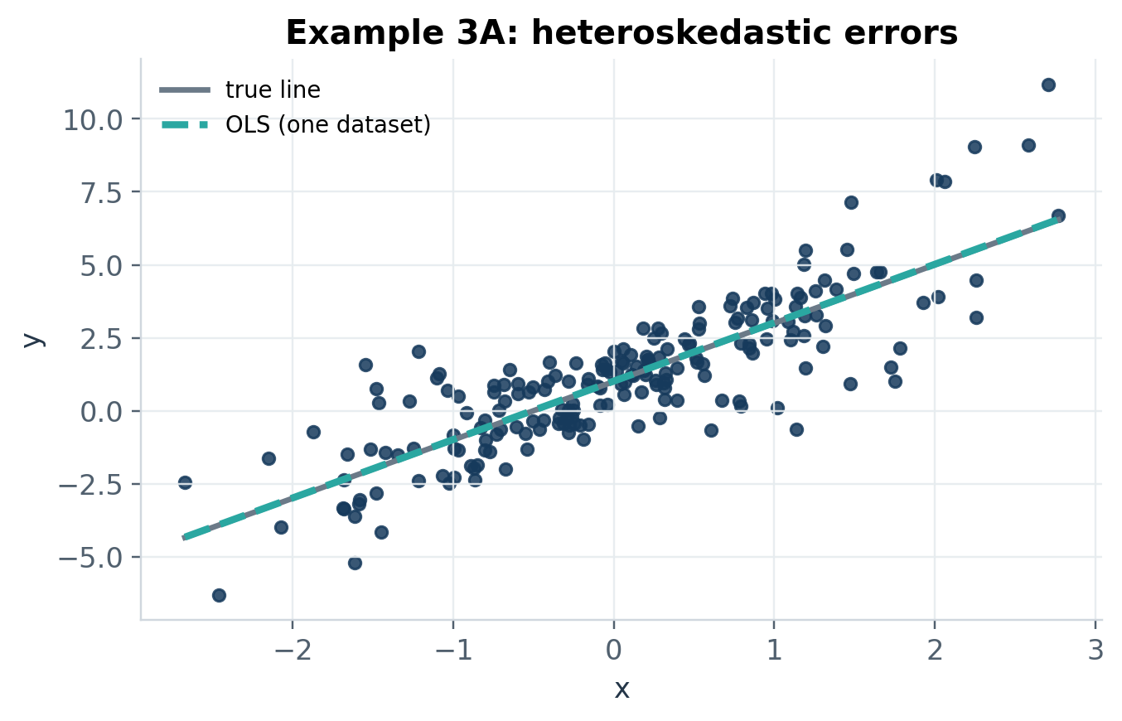
Example 3A：分散だけが x に依存する不均一分散
識別
Var(u|x) は変わるが、平均条件 E[u|x]=0 が壊れていなければ slope の中心は守られる
heteroskedastic sample
distribution of b̂
•
右側ほど縦方向の散らばりが大きい、という典型的な heteroskedasticity。
•
中心はまだ β₁ の近くに残る。
•
ただし、通常の homoskedastic SE をそのまま使うのは危険。
Lecture 3 ｜ OLS
22
Notes:
[Sources] - /mnt/data/lecture3_revised.qmd (user-provided source manuscript) - /mnt/data/lecture3_revised.html (user-provided rendered HTML reference) - Plot images in /mnt/data/lecture3_v2_assets were recreated from the manuscript/HTML code blocks or directly summarized from those user-provided materials. - Figures: fig_ex3A_scatter.png, fig_ex3A_bhat_hist.png [/Sources]

Slide 23
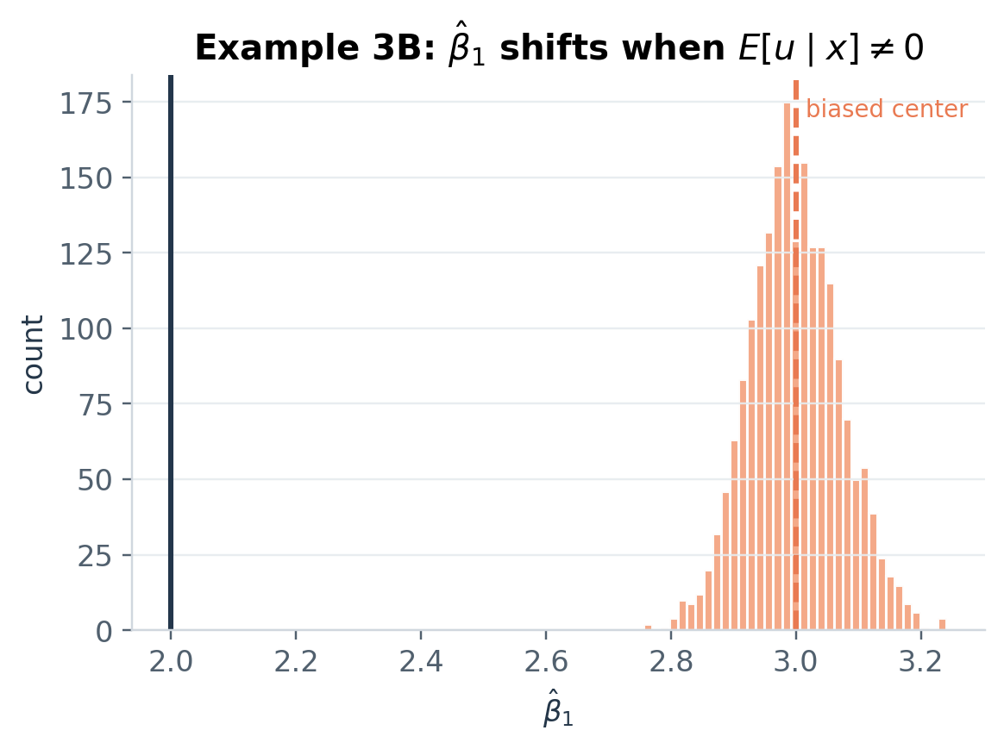
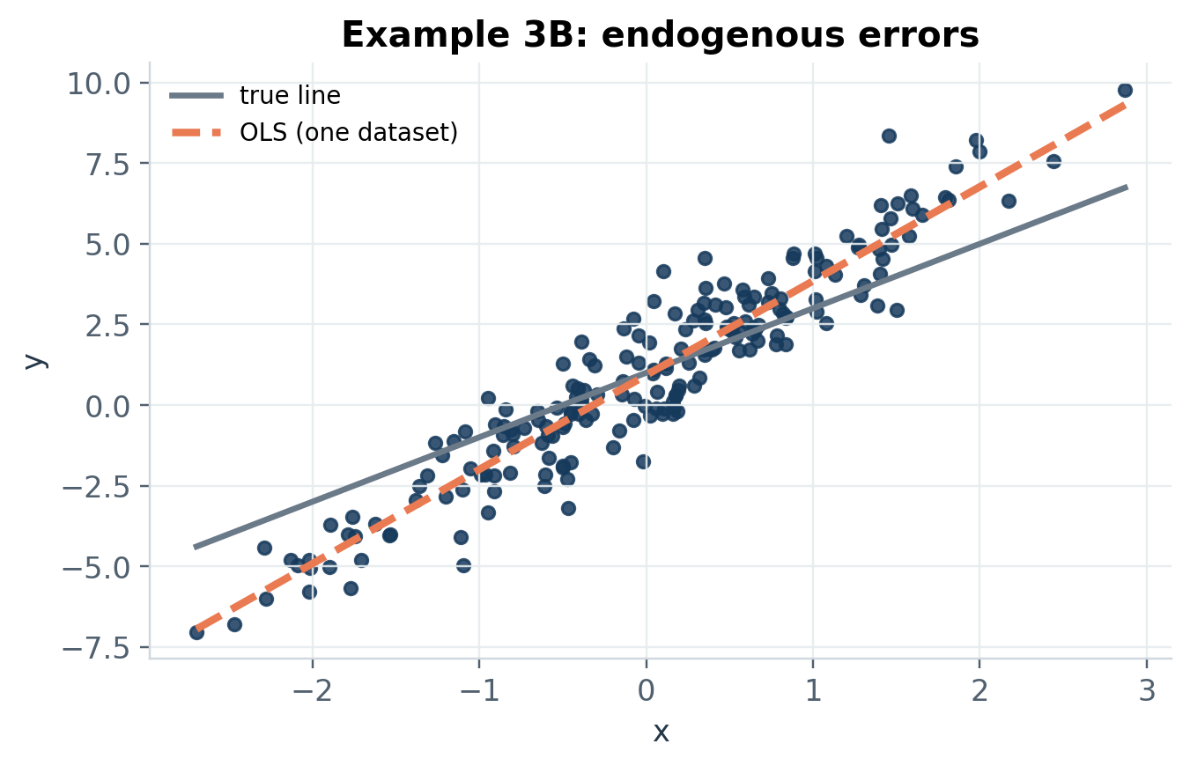
Example 3B：平均が x に依存すると、OLS はその分まで傾きに回収する
識別
u = ρx + v のような内生性は、fit では区別できず、slope の中心そのものをズラす
endogenous sample
biased distribution
•
誤差にも x と一緒に動く成分が入る。
•
OLS はそれを “真の傾きの一部” と誤認する。
•
だから中心が β₁ からズレる。これがバイアス。
Lecture 3 ｜ OLS
23
Notes:
[Sources] - /mnt/data/lecture3_revised.qmd (user-provided source manuscript) - /mnt/data/lecture3_revised.html (user-provided rendered HTML reference) - Plot images in /mnt/data/lecture3_v2_assets were recreated from the manuscript/HTML code blocks or directly summarized from those user-provided materials. - Figures: fig_ex3B_scatter.png, fig_ex3B_bhat_hist.png [/Sources]

Slide 24
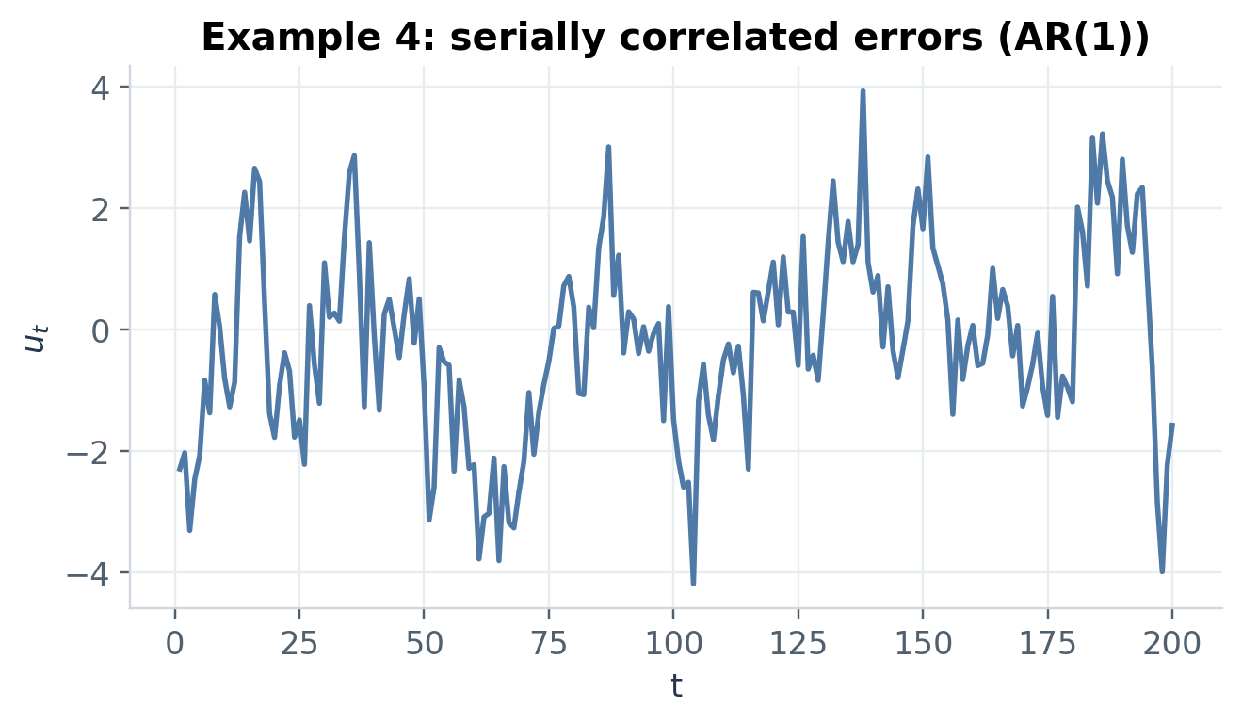
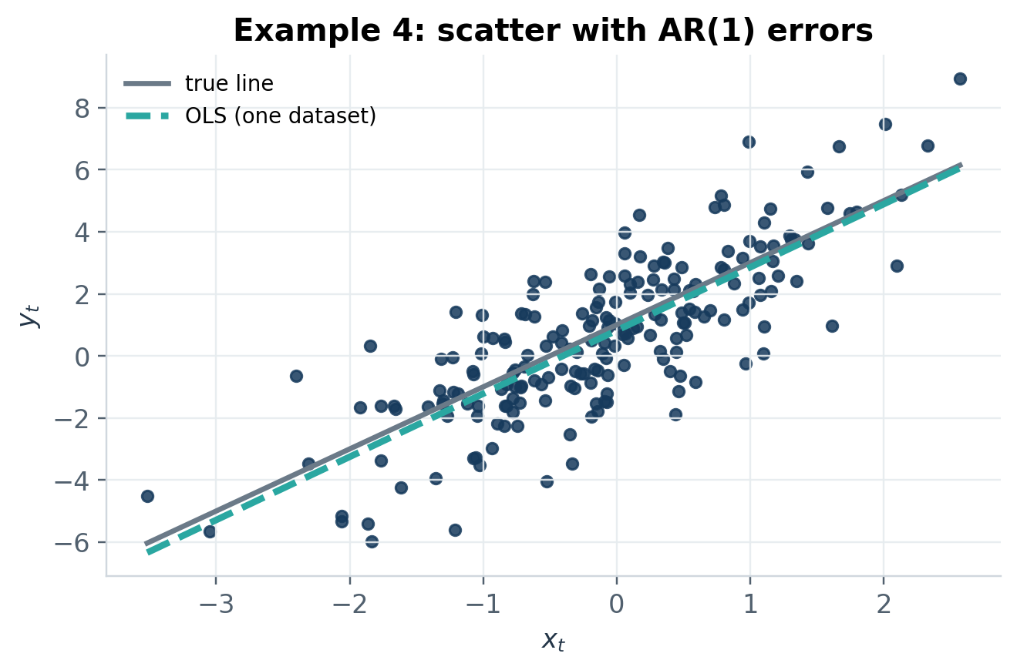
Example 4：時系列相関と外生性
識別
誤差に自己相関があっても、外生性が残れば slope の中心は大きく崩れない
u_t
serial correlation
•
u_t が前期の誤差を引きずると、サンプル間の独立が崩れる。
•
それでも x_t が誤差と平均的に無関係なら、b̂ の中心は大きくは崩れない。
•
問題は “中心” ではなく “ブレの評価” に移る。
scatter
Lecture 3 ｜ OLS
24
Notes:
[Sources] - /mnt/data/lecture3_revised.qmd (user-provided source manuscript) - /mnt/data/lecture3_revised.html (user-provided rendered HTML reference) - Plot images in /mnt/data/lecture3_v2_assets were recreated from the manuscript/HTML code blocks or directly summarized from those user-provided materials. - Figures: fig_ex4_ut_series.png, fig_ex4_scatter.png [/Sources]

Slide 25
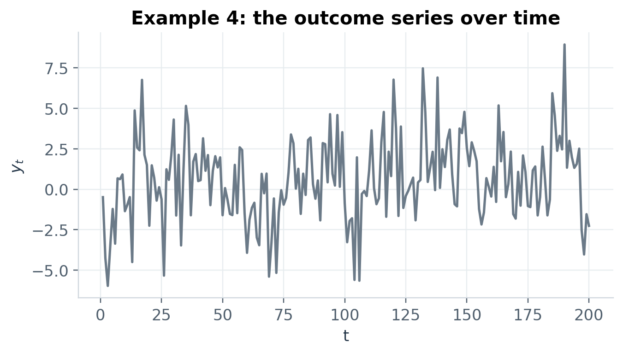
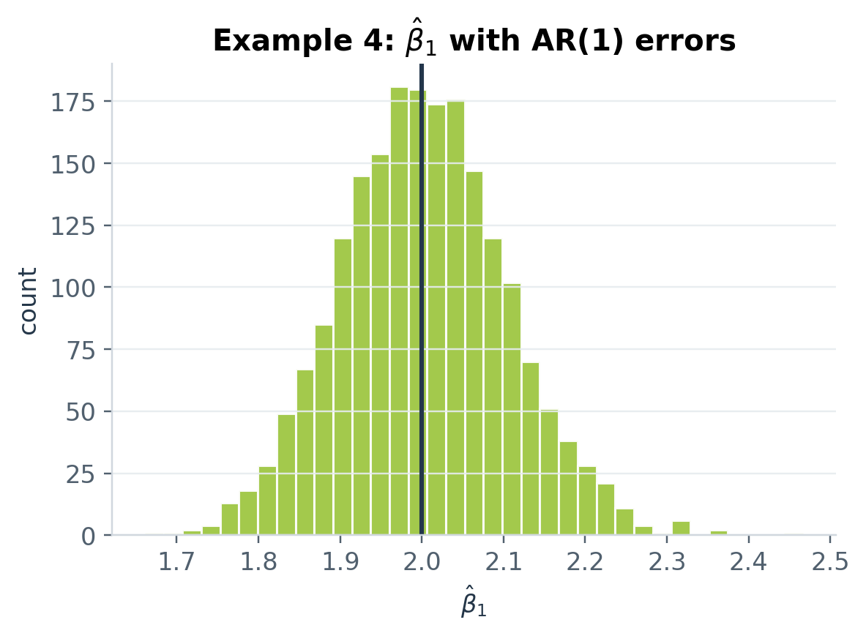
Example 4 の続き：時系列相関は inference を狂わせる
識別
y_t の系列や b̂ の分布を見ると、“中心は合うが SE は要注意” という典型像が見える
y_t
•
時系列では誤差の自己相関が普通に起きる。
•
このとき通常の iid 標準誤差は信頼できない。
•
実務では HAC / Newey-West などの修正 SE が必要になる。
distribution of b̂
中心と推論を分けて考える
Lecture 3 ｜ OLS
25
Notes:
[Sources] - /mnt/data/lecture3_revised.qmd (user-provided source manuscript) - /mnt/data/lecture3_revised.html (user-provided rendered HTML reference) - Plot images in /mnt/data/lecture3_v2_assets were recreated from the manuscript/HTML code blocks or directly summarized from those user-provided materials. - Figures: fig_ex4_yt_series.png, fig_ex4_bhat_hist.png [/Sources]

Slide 26
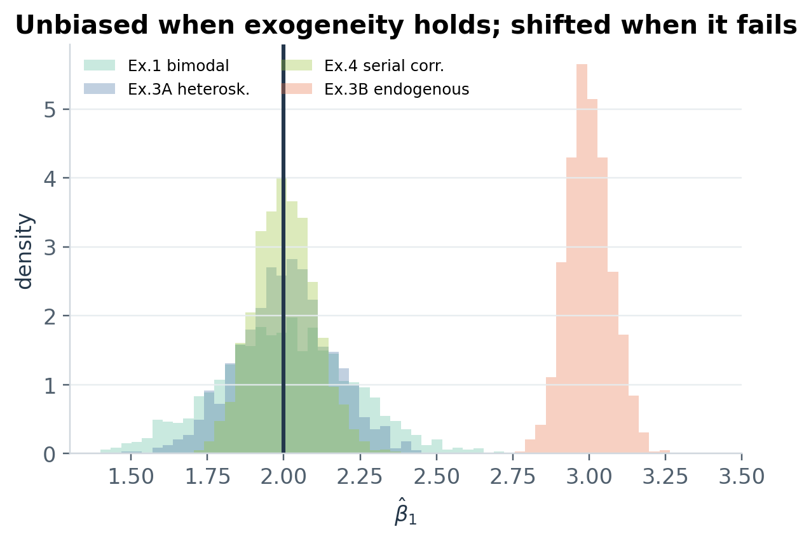
外生性があると、OLS は平均的に当たる
推定量としての性質
ここからは β₁ が識別できていると仮定したうえで、OLS を“推定量”として見る
sampling distributions
unbiasedness
•
不偏性は “1 回の回帰が必ず当たる” ではない。
•
同じ条件で標本を何度も取り直したとき、その平均が β₁ に来るという主張。
•
中心条件が壊れると、分布全体の中心がズレる。
Lecture 3 ｜ OLS
26
Notes:
[Sources] - /mnt/data/lecture3_revised.qmd (user-provided source manuscript) - /mnt/data/lecture3_revised.html (user-provided rendered HTML reference) - Plot images in /mnt/data/lecture3_v2_assets were recreated from the manuscript/HTML code blocks or directly summarized from those user-provided materials. - Figure: fig_unbiasedness.png [/Sources]

Slide 27
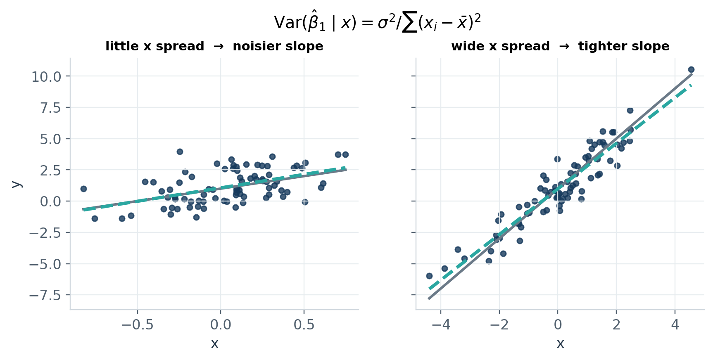
分散と標準誤差の公式がある
推定量としての性質
ブレの大きさは、誤差の強さ・x の散らばり・サンプルサイズで決まる
variance formula
x spread matters
•
σ² が大きいほどブレる。
•
x が広く散らばるほどブレが小さくなる。
•
n が増えると分母が大きくなり、SE は小さくなる。
Lecture 3 ｜ OLS
27
Notes:
[Sources] - /mnt/data/lecture3_revised.qmd (user-provided source manuscript) - /mnt/data/lecture3_revised.html (user-provided rendered HTML reference) - Plot images in /mnt/data/lecture3_v2_assets were recreated from the manuscript/HTML code blocks or directly summarized from those user-provided materials. - Figure: fig_variance_xspread.png [/Sources]

Slide 28
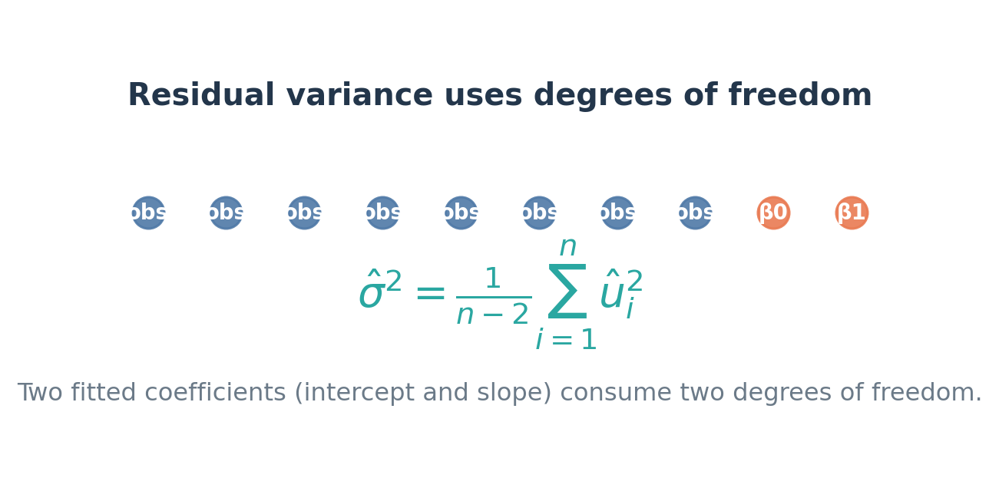
なぜ残差分散の分母は n - 2 なのか
推定量としての性質
単回帰では intercept と slope の 2 つを標本から推定しているから、その分だけ自由度を使う
degrees of freedom
•
残差平方和をそのまま n で割ると、平均的に小さめに見積もってしまう。
•
単回帰では β₀ と β₁ の 2 個をデータから学習しているので、自由度は n-2。
•
実務上の直感：観測が多いほど、また x の情報が多いほど SE は下がる。
Lecture 3 ｜ OLS
28
Notes:
[Sources] - /mnt/data/lecture3_revised.qmd (user-provided source manuscript) - /mnt/data/lecture3_revised.html (user-provided rendered HTML reference) - Plot images in /mnt/data/lecture3_v2_assets were recreated from the manuscript/HTML code blocks or directly summarized from those user-provided materials. - Figure: fig_df_nminus2.png [/Sources]

Slide 29
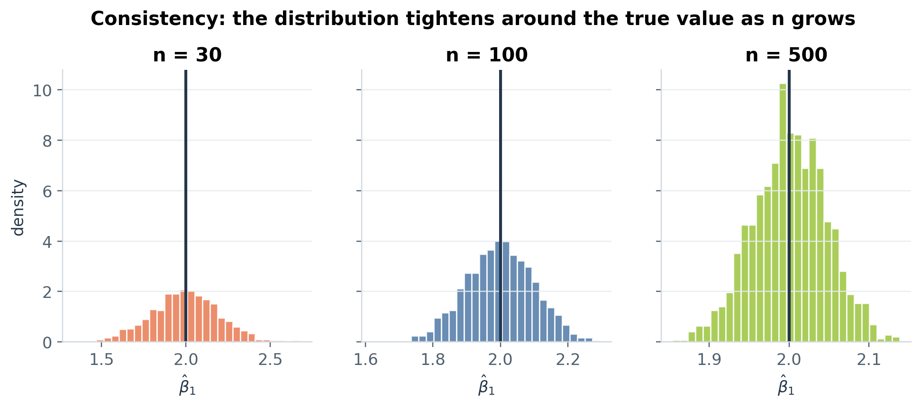
一致性：データが増えると、分布は真値のまわりに集中する
推定量としての性質
平均的に正しいだけでなく、大標本では“ほぼ確実に近い”というのが一致性
n increases
consistency
•
不偏性は“中心が合う”話。
•
一致性は“分布全体が狭まり、真値の近くに固まる”話。
•
だから大標本では、推定誤差そのものが小さくなる。
Lecture 3 ｜ OLS
29
Notes:
[Sources] - /mnt/data/lecture3_revised.qmd (user-provided source manuscript) - /mnt/data/lecture3_revised.html (user-provided rendered HTML reference) - Plot images in /mnt/data/lecture3_v2_assets were recreated from the manuscript/HTML code blocks or directly summarized from those user-provided materials. - Figure: fig_consistency_n.png [/Sources]

Slide 30
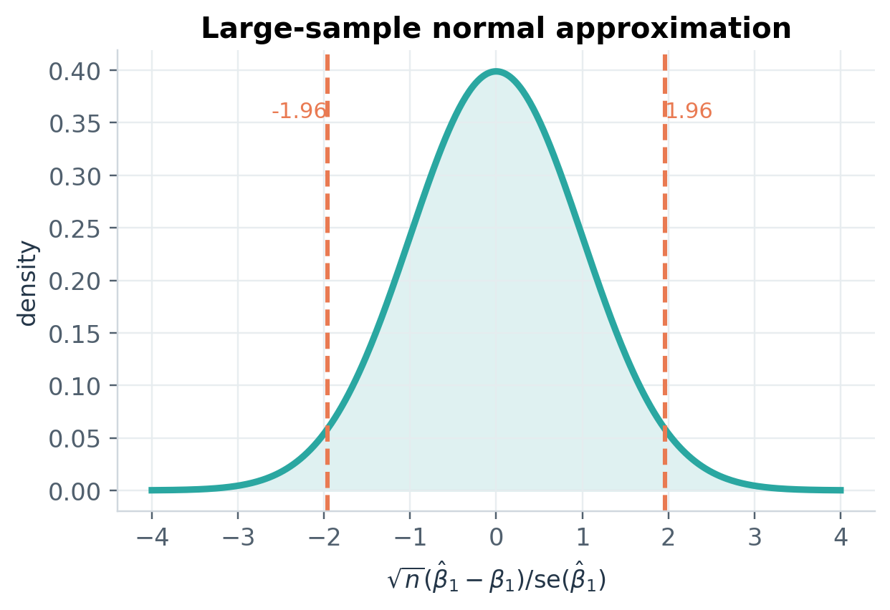
漸近正規性があるので、区間推定と検定ができる
推定量としての性質
推定量を適切に標準化すると、大標本では正規分布で近似できる
large-sample normality
inference
•
この近似があるから、信頼区間・t 検定・p 値が作れる。
•
ただし inference は identification の上に乗っている。
•
fit が良いだけでは検定しても意味がない。まず β₁ が読めていることが先。
Lecture 3 ｜ OLS
30
Notes:
[Sources] - /mnt/data/lecture3_revised.qmd (user-provided source manuscript) - /mnt/data/lecture3_revised.html (user-provided rendered HTML reference) - Plot images in /mnt/data/lecture3_v2_assets were recreated from the manuscript/HTML code blocks or directly summarized from those user-provided materials. - Figure: fig_asymptotic_normality.png [/Sources]

Slide 31
まとめ：OLS は 3 段階で読む
まとめ
この講義のキーワードは Fit / Identify / Infer
Fit
Identify
Infer
OLS = SSE を最小にする直線。
平均点・残差条件・分散分解はここから出る。
β₁ を読みたいなら E[u|x]=0 が必要。
内生性があると分布の中心ごとズレる。
識別できてはじめて、不偏性・SE・一致性・検定の話が意味を持つ。
Lecture 3 ｜ OLS
31
Notes:
[Sources] - /mnt/data/lecture3_revised.qmd (user-provided source manuscript) - /mnt/data/lecture3_revised.html (user-provided rendered HTML reference) - Plot images in /mnt/data/lecture3_v2_assets were recreated from the manuscript/HTML code blocks or directly summarized from those user-provided materials. [/Sources]

Slide 32
宿題 / 自分で確認してほしいこと
まとめ
数式・図・条件を一度自分の手でつなぎ直すと、OLS の見え方がかなり変わる
1
式展開
2
識別
手計算の 3 点例を、自分で微分して a,b を解く。
OLS で欲しい β₁ が読めそうな例と、読めなさそうな例を 1 つずつ考える。
3
自由度
4
次回準備
なぜ n-2 が出るのか、残差分散の式と合わせて確認する。
t-test / F-test / Z-test の最低限の違いを復習しておく。
次回は OLS の推論。識別が済んでから初めて、検定と区間推定に意味が出る。
Lecture 3 ｜ OLS
32
Notes:
[Sources] - /mnt/data/lecture3_revised.qmd (user-provided source manuscript) - /mnt/data/lecture3_revised.html (user-provided rendered HTML reference) - Plot images in /mnt/data/lecture3_v2_assets were recreated from the manuscript/HTML code blocks or directly summarized from those user-provided materials. [/Sources]

